Slide 1
Politika pracovního trhu – (flexicurity)
29.10.2012

Slide 2
Na úvod…
Přesun od welfare k workfare
Flexicurity další „nový“ směr politiky zaměstnanosti (administrativní opatření nutící jednotlivé nezaměstnané být aktivní)
Co mají společného? – odpověď na aktuální výzvy..
FLEXICURITA = flexible + security

Slide 3
Flexibilita jednotlivých pracovních trhů
Flexibilitu trhu práce lze podle Standinga (1999) definovat jako: “rozsah a rychlost adaptace na tržní změny”.
Vnější numerická flexibilita (VněNF) – flexibilita podmínek zaměstnávání (propouštění, najímání standardních a flexibilních zaměstnanců), měřena pomocí Indexu ochrany zaměstnání (OECD), popřípadě indexu rigidity zaměstnání ;
Vnitřní numerická flexibilita (VniNF) – míra schopnosti a rychlosti adaptace se na tržní podmínky (flexibilita zaměstnanců a zaměstnavatelů v organizaci práce, a pracovní doby zaměstnanců) – nástroje legislativně upravené flexibilní formy organizace práce a pracovní doby
Funkční flexibilita – míra adaptability podniků na tržní změny – nástroje vzdělávací zařízení, APZ, mobilita zaměstnanců
Flexibilita pracovních nákladů – výrazná diferenciace mezi jednotlivými státy – faktory: daňové zatížení pracovní síly, úroveň průměrných mezd, struktura a kvalita pracovních, investiční pobídky, apod.
Mzdová flexibilita – souvisí s flexibilitou pracovních nákladů a odlišnostmi uvnitř trhu práce konkrétní země (odlišnosti mezi jednotlivými profesemi, obory, odvětvími)
Flexibilita profesní struktury

Slide 4
Pro a proti posilování flexicurity
+ přílišná regulace pracovního trhu má za následek růst U
Pro úspěšný vývoj ukazatelů práce je rozhodující forma nastavení určitých širších makroekonomických a sociálních politik + efektivní nástroje APZ (zvyšování kvality LK se zaměřením na nízkokvalifikované a nízkopříjmové)
Nekolová (2008) – bez ekonomických a politických ochranných opatření se zvyšuje pracovní nejistota: nejistota z možné ztráty zaměstnání a z délky trvání U
Pracovní nejistota tzv. bílých límečků v 90. letech 20. století (do té doby pouze nejistota modrých límečků)

Slide 5
Ochrana na trhu práce
Podle Standinga (1999) lze ochranu trhu práce definovat jako: “poskytování legislativních a institucionálních ochranných opatření pracovní síle na trhu práce“.
Rozlišit lze šest forem ochrany spojených s pracovním místem:
• reprezentační ochrana (dostatečný vliv institucí – odborů)
• ochrana příjmu (sociální příjmy nezaměstnaným občanů, OZP, v důchodovém věku, rodičovské dovolené, apod.)
• ochrana pracovních míst (procesy propouštění a najímání zaměstnanců).
• ochrana zaměstnanosti (APZ, celoživotní vzdělávání)
• ochrana reprodukce znalostí a dovedností (přístup ke zdravotním službám, přístup k primárnímu a sekundárnímu vzdělávání)
• ochrana zdraví a bezpečnosti pracovníků (naplňování, kontrola)..

Slide 6
Koncept flexicurity
Představuje strategii, jak zajistit ochranu zaměstnání při vysoce flexibilním TP
„flexicurity je politická strategie záměrně usilující současně o dosažení flexibilního pracovního trhu, organizace práce na pracovních vztahů na jedné straně, a jistot a sociálního zabezpečení, především pro rizikové skupiny a na externím trhu práce, na straně druhé (Wilthagen – Tros 2003)

Slide 7
Dánský model
Zlatý triangl
Recept na úspěch?

Slide 8
Prvky dánského modelu
Vysoká úroveň vnější flexibility (flexibilní podmínky zaměstnávání)
Relativně štědrý systém sociální ochrany příjmů
Extenzivní aktivní politika zaměstnanosti
(!přítomnost široce rozvinutého sociálního dialogu a zodpovědnost sociálních partnerů na všech úrovních za řešení problémů trhu práce!)

Slide 9
Dánský model flexicurity

Slide 10
Slabiny dánského modelu
Velmi náročný na veřejné zdroje (podmínka vysoká zaměstnanost)
Závislost na příznivém ekonomickém vývoji
Hrozby: nepříznivý demografický vývoj, cyklická nezaměstnanost, růst ekonomicky neaktivních – odchod do důchodů
Silný vztah mezi modelem a welfare politikou – omezenost implementace modelu do jiných systémů
Význam pobídek nezaměstnaných k rychlému návratu na trh práce!!!
ZÁVĚR: dánské flexicurity není a nemůže být považováno za ideální řešení problémů ekonomik dalších zemí EU

Slide 11
Pilíře flexicurity EK
Flexibilní pracovní podmínky (složky, trend, ČR)
Komplexní celoživotní vzdělávání (prevence u, sociální partneři + stát, součást APZ, ČR – MPSV + MŠMT)
Aktivní politika zaměstnanosti (prevence, důraz na vzdělávací a motivační kurzy, participace na APZ jako podmínka příjmu sociální podpory, ČR – podfinancováno – 0,5 x cca 3 % HDP))
Moderní systém sociálního zabezpečení (krácení doby příjmu podpory)

Slide 12
Sociální modely
Nástroje:
alternativní formy zaměstnání,
volná regulace náboru a propouštění,
cílené a efekt. rekvalifikace,
podpora v nezaměstnanosti
Flexibilita + ochrana pro zaměstnance i zaměstnavatele
Model FLEXICURITY
Flexibilita

Slide 13
Ukazatele: přísnost legislativy, výdaje na PZ, % populace CŽV, daňové zatížení

Slide 14
Mezinárodní srovnání
Široce definované – těžko měřitelné
Index flexicurity (Andranik Tangian, 2004)
„zaměstnanost a sociální ochrana pracovníků v atypických formách zaměstnání, které se liší od standardního pracovního poměru na dobu neurčitou a plný úvazek“
Kategorie: jistota pro zaměstnané na plný úvazek, částečný úvazek a kategorie celková míra jistoty)
Flexicurita - Holandsko x Portugalsko, ČR a VB
Míra ochrany a jistoty zaměstnanců – Švédsko a Dánsko x VB

Slide 15
Nestandardní pracovní úvazky
Baklíková (2010)
Flexibilita a jistota
Jistota: jistota zaměstnanosti, jistota pracovního místa, jistota příjmu a jistota harmonizace pracovního a osobního života
Srovnání zkrácených (práce na zkrácený úvazek, práce na smlouvu na dobu určitou) a plných úvazků
ČR – zkrácené úvazky 5,5 %, dočasné úvazky 6,7 % x EU27 18 %
Nevýhody:
(vysoké fixní náklady na zaměstnance a nároky na administrativu)
X
(nižší mzdy, nejistota práce)

Slide 16
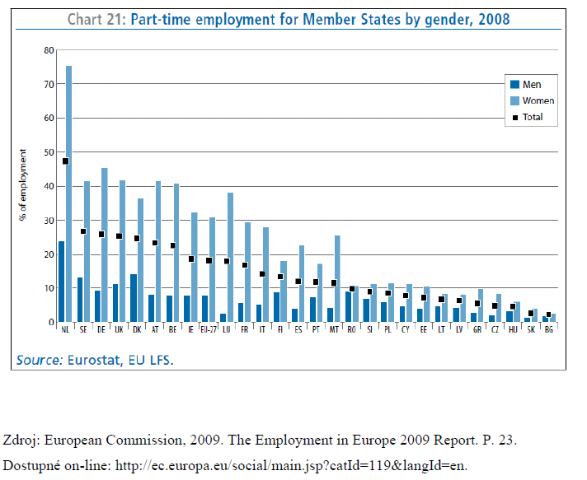

Slide 17
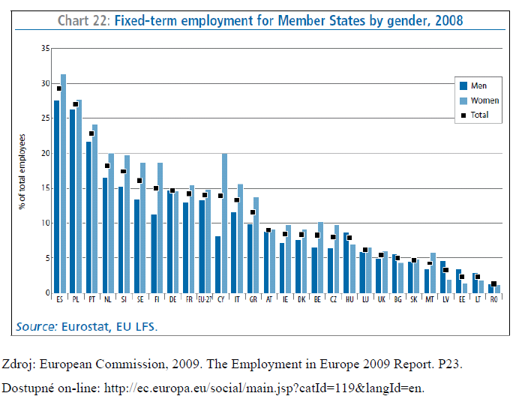

Slide 18
Kdo pracuje na ZPU
4, 9 % v roce 2008
(z toho 74 % žen a 26 % mužů)
5,5 % žen má práci na zkrácený úvazek,
2,2 % mužů

Slide 19
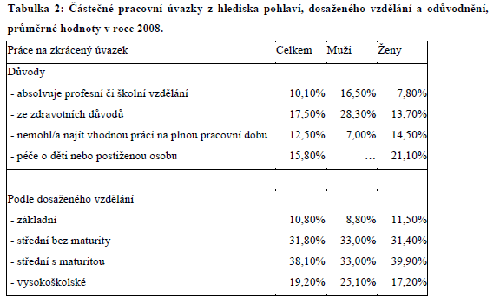

Slide 20
Práce na dobu určitou

Slide 21
Kvalita práce na zkrácený úvazek
„Práce na zkrácený pracovní úvazek vyžaduje víceméně stejné nároky na učení se novým věcem, nicméně své možnosti povýšení hodnotí pracovníci hůře než lidé ve standardních typech úvazků“
(Evropský sociální výzkum, ESS 2004)

Slide 22
Jistota pracovního místa
Index ochrany zaměstnání (22 aspektů – výpovědní doba, odstupné, zkušební doba, apod. )
ČR – průměrná hodnota
Vliv vymahatelnosti práva – využití špatných podmínek na trhu práce!

Slide 24
Míra subjektivní jistoty práce v zemích EU

Slide 25
Flexibilita nestandadrních pracovních vztahů
„Z výsledků hodnocení pracovně-právní legislativy se ukazuje víceméně rovné postavení flexibilních a standardních forem zaměstnání. Problém se však jeví ve vymahatelnosti pracovního práva, jež je snížena neexistencí pracovních soudů, nízkou účastí v odborech a mírou marginalizace trhu práce. Subjektivní pocit jistoty práce je v Česku obecně velmi nízký. Analýza ukázala, že menší pocit jistoty práce u zaměstnaných s pracovní smlouvou s omezenou platností.“
(Baklíková, 2010)

Slide 26
Jistota zaměstnání
APZ + CŽV

Slide 27
Z hlediska jistoty zaměstnanosti neshledán rozdíl mezi standartními a nestandardními pracovními úvazky.

Slide 28
Jistota příjmu
PPZ (dávky v nemoci a odchodu do důchodu)

Slide 30
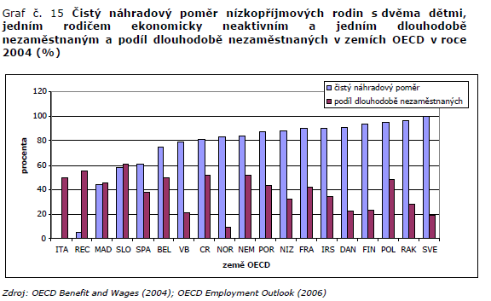
Překvapení!

Slide 31
Harmonizace pracovního a rodinného života
Faktor – výše rodičovského příspěvku
% denního vyměřovacího základu
Dostupnost zařízení pro předškolní děti.
Málo pobídkový!

Slide 32
Děkuji za pozornost ☺

Slide 33
Politické nástroje flexicurity

Slide 34
Vliv nových forem zaměstnávání na vývoj pracovního práva EU
PP – propracovaný rámec ve všech zemích EU, flexibilní pracovní kontrakty jsou spojeny s nižší ochranou, snaha EU jednotněji regulovat formy zaměstnávání není příliš efektivní
Subdodavatelské pracovní vztahy jsou běžně využívány napříč zeměmi EU jako forma výkonu ekonomické činnosti
Směrnice o vysílání pracovníků – problematická vymahatelnost této směrnice
Pracovní smlouvy na dobu určitou – harmonizace díky přijaté evropské směrnici stanovující základní pravidla zaměstnávání na dobu určitou
Dočasné zaměstnávání prostřednictvím agentur práce: definováno jako trojstranný pracovní vztah: v praxi nejsou stejně zajištěni jako kmenoví zaměstnanci

Slide 35
Vliv nových forem zaměstnávání na vývoj pracovního práva EU
Částečné pracovní úvazky + zaměstnávání na dobu určitou – regulovány ve všech zemích EU (stejné zacházení se zaměstnanci)
Právní regulace práce z domova má v zemích EU dlouhou tradici (teleworking: regulován pouze v části zemí EU díky rámcové dohodě z roku 2002)

Slide 36
Modely vývoje PP podle míry flexibility pracovních smluvních vztahů
Standardní model zaměstnávání (pracovní smlouvy na dobu neurčitou a plný pracovní úvazek – Dánsko, Finsko, Švédsko, Lotyšsko, Litva, Kypr)
Model extrémní flexibility zaměstnávání (samostatná výdělečná činnost a nelegální způsoby zaměstnávání – Bulharsko, Rumunsko, Řecko)
Model umírněné flexibility zaměstnávání (flexibilní formy zaměstnání jsou pouze v umírněné podobě – Rakousko, ČR, Itále, Madarsko, Slovensko)
Model s vysokým podílem dočasných forem zaměstnávání – dočasné formy zaměstnání (Portugalsko, Slovinsko, Španělsko)
Smíšený model s vysokou flexibilitou zaměstnávání - více zdrojů flexibility trhu práce, flexibilní pracovní kontrakty (Belgie, Francie, Německo, Irsko, Polsko, Nizozemí, VB)

Slide 37
